Slide 1
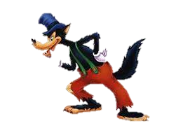
EL LOBO LOBITO
Configuración del cuento de Los tres cerditos
ALUMNAS:
Briseida Guadalupe Medrano Gallegos #11
Sofia Mali Siller Valdes #19

Slide 2
HABIA UNA VEZ…
Esta historia es diferente pues yo quite al narrador para poder contarles la historia de verdad… siempre había querido contarles mi historia.
Hola soy el lobo feroz en el cuento de los 3 cerditos
Como ya saben yo siempre tenia hambre, y ya abría comido todos los animales del bosque, un día desperté con muchas ganas de comer algo diferente, así que fui a buscar por el bosque y de repente me dio un olor muy diferente pero a la vez muy rico, fui tras el olor, y a lo lejos vi a tres cerditos y sabia que eran mi almuerzo pues no había comido nada en 2 días.
Vi que los tres cerditos estaban trabajando en sus casas y pensé “serán unas presas fácil de conseguir”.

Slide 3
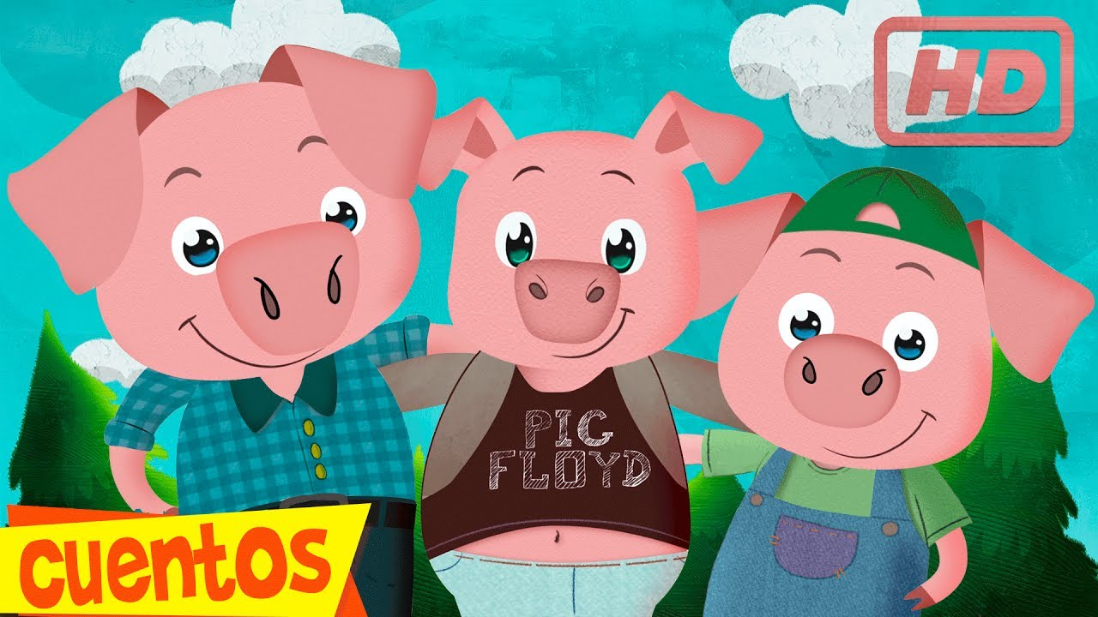
Escuche la platica de los cerditos mientras descansaban, ellos decían que su mamá podría estar preocupada pues ellos decidieron venirse a vivir al bosque porque ya eran grandes.
Pues la mamá de los cerditos les dijo que el bosque era un lugar muy hermoso, con grandes árboles, pasto y abundantes flores. Había un arroyo de agua cristalina y un pequeño lago donde se reflejaba el cielo azul. En el bosque vivían otros animalitos: conejos, ardillas, colibríes, tortugas, patos, venados, zorrillos, gorriones, búhos, pavos, cabras y palomas, pero también vivía un terrible lobo feroz, malvado y peligroso que amenazaba con comérselos.

Slide 4
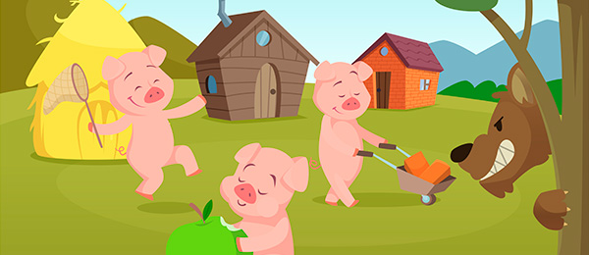
Observe que el primer cerdito llamado flojón porque era muy perezoso decidió hacer su casa de paja. Me pregunte si al soplar muy fuerte podría tumbar su casa y comérmelo.
El segundo cerdito se llamaba Vagancio, porque era muy vago y prefería andar paseando por el bosque, pensó que una casa de madera sería suficiente para estar seguro, así que se fue al bosque y acarreó todos los troncos y tablas que pudo para construir las paredes y el techo de su casa.
El tercer cerdito se llamaba Listón, porque era muy inteligente y sensato. El quería hacer una casa bonita, cómoda y muy resistente, así que fue a la ciudad, compró ladrillos y cemento, y comenzó a construir su nueva vivienda.

Slide 5
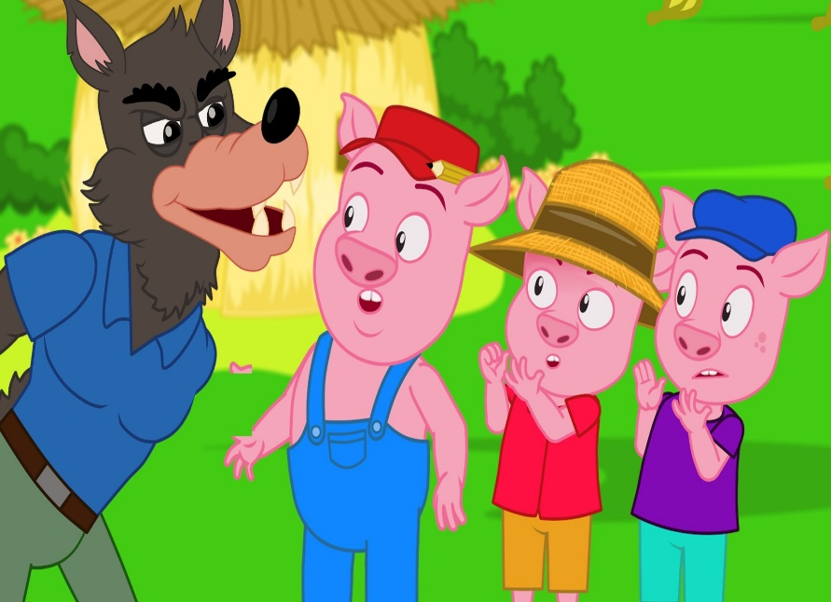
Quise ser más listos que ellos y decidí ser amable y fingir que no me los quería comer que solo quería ser su amigo así que me acerque a la primera casa y toque la puerta «Toc toc»
- El cochinito pregunta “¿Quién es?”
- Conteste “Hola soy tu vecino ¿Me podrías dar un poco de azúcar?”
- El cerdito flojón observo desde el cuarto que era un lobo y se pregunto ¿Por qué quería azúcar? Y contesto “no tengo vecino, puedes ir con mi hermano”.
- El lobo le dijo esta bien cerdito yo solo quiero ser amigable con ustedes para que se sientan bien aquí en su nueva casa.
Así que fui con el otro cerdito y me corrió de inmediato.

Slide 6
Me enfurecí mucho porque no me querían creer, yo quería tenerlos tan confiados para poder comérmelos. Se hizo de noche y los cerditos fueron a dormir cada quien a su casa.
A la mañana siguiente todo parecía tranquilo hasta que el cerdito Flojón, quien estaba acostado en un charco de lodo, me vio aparecer entre los arbustos. En ese momento ya estaba muy enojado.
El pobre cerdito empezó a correr, me tenia mucho miedo y se refugió en su casita de paja. Cerró la puerta y respiró aliviado. Pero fui hasta allá y con voz dulce, le dije: —Cerdito, cerdito, déjame entrar.
El cerdito Flojón, muy asustado, me respondió: — ¡No, no y no!, nunca te dejaré entrar.
Entonces me enfurecí y dije: – ¡Soplaré y soplaré y la casa derribaré!
comencé a soplar y la casita de paja se desmoronó.

Slide 7
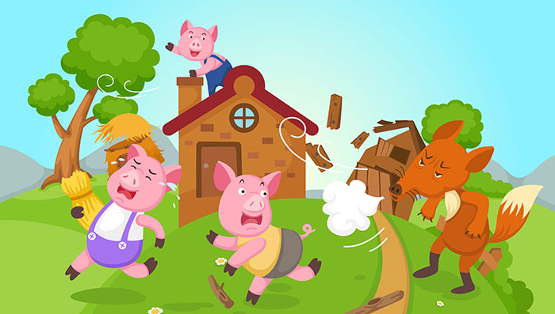
Vagancio le grito a flojón y los dos cerditos se metieron a la casa de madera. Pero fui hasta allá al cabo de unos segundos y les dije nuevamente con voz cariñosa: —Cerditos, cerditos, déjenme entrar.
El cerdito Vagancio, muy asustado, me respondió: — ¡No, no y no!, nunca te dejaremos entrar.
Estaba tan enojado que dije:– ¡Soplaré y soplaré y la casa derribaré!
Sople tan fuerte que la estructura de madera empezó a moverse y al final todos los troncos que formaban la casa se cayeron y comenzaron a rodar por el pasto.
Los dos cerditos huyeron a gran velocidad y llamaron a la puerta de su hermano Listón, quien les abrió y les hizo pasar, cerrando la puerta con llave.
Yo me reía tanto….

Slide 8
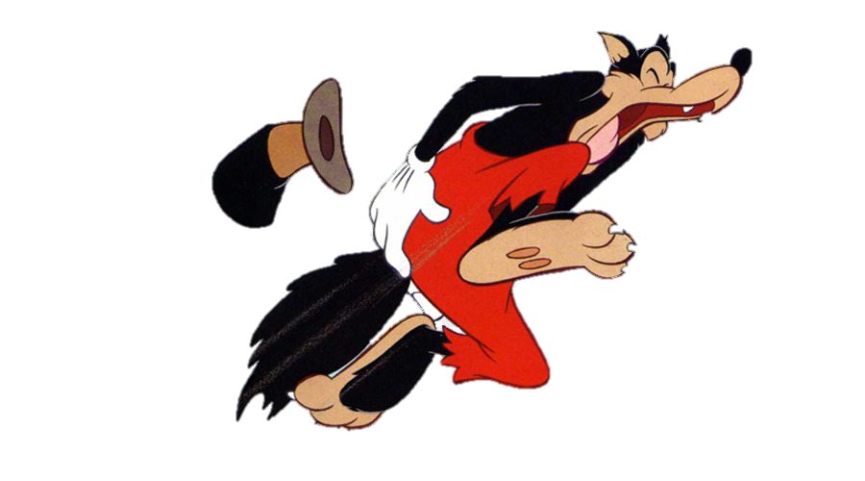
Volví a aparecer en la otra casa y, con voz muy amorosa, les dije: —Cerditos, cerditos, déjenme entrar.
El cerdito Listón no estaba asustado y me respondió: — ¡No, no y no!, nunca te dejaremos entrar.
Me enfurecí tanto que les volví a decir:– ¡Soplaré y soplaré y la casa derribaré!
Sople y sople, pero, por más que sople, no pude mover ni un solo ladrillo de las paredes pensé “¡Es una casa muy resistente!” pero aun así, no me iba a dar por vencido y busque un hueco por el que poder entrar.
Observe que en la parte trasera de la casa había un árbol muy grande. Entonces subí por él y de un salto caí en el tejado y luego me subí hasta la chimenea para poder deslizarme por ella para entrar en la casa, pero me caí sobre una enorme olla de caldo que se estaba calentado al fuego.
La quemadura que me hice fue tan grande que pegue un aullido de tanto dolor y salí disparado de nuevo al tejado, con toda la cola quemada.
Hui para nunca más volver, esos cerditos ya no me los quería comer prefería una presa mas fácil

